Slide 1
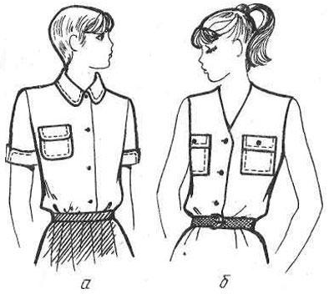
Обработка накладного кармана с отворотом.

Slide 2
Голубая страница истории.

Slide 3
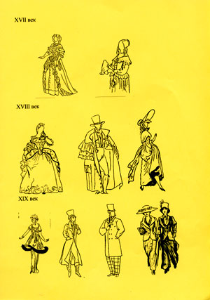
Желтая страница истории.

Slide 4
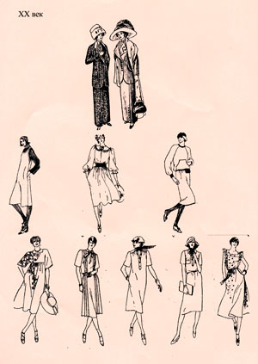
Розовая страница истории.

Slide 5
Разновидности карманов.

Slide 6
Техника безопасности.

Slide 7
План обработки кармана.
Подогнуть нижний срез обтачки на изнаночную сторону на 10 мм., заметать по сгибу, приутюжить.
Сложить детали обтачки и кармана лицевыми сторонами внутрь, уравнять края.
Сметать, а затем обтачать на 10 мм. отвороты по трем сторонам. Подрезать швы в уголках.
Вывернуть отворот на лицевую сторону, выправить уголки, выметать швы на ребро с трех сторон. Выполнить влажно-тепловую обработку отворота и кармана.
Подогнуть боковые и нижний срезы кармана на изнаночную сторону, заметать по сгибу.
Наложить карман на основную деталь по центру, приколоть, наметать. Настрочить карман.

Slide 8
Проверьте правильность выполнения работы:
ширину и длину карманов;
ширину отворота;
аккуратность проведения влажно-тепловой обработки кармана.

Slide 9
Спасибо за внимание! До новых встреч!

